Slide 1
QXtrlTimingCali
超导量子比特 Timing 校准系统
测相对时序
统一求解逐线位移
q = L + d
L：隐藏物理延时
d：累计校准位移
外部执行方完成实验
本系统申请测量、筛选结果并守卫式回写
理想目标（初始 d = 0）
所有 q = max(L)
实测按容差判定对齐
当前 Phase-2 Python ≥ 3.10 运行时零第三方依赖
01
Notes:
来源（当前工作区版本）：
C:\Users\xl\Documents\XGM\Codes\QXtrlTimingCali\README.md
C:\Users\xl\Documents\XGM\Codes\QXtrlTimingCali\qxtrl_timing_cali\review\contracts.py
C:\Users\xl\Documents\XGM\Codes\QXtrlTimingCali\pyproject.toml
包版本 v0.4.1。架构说明修订 v0.3.3。理想无噪声且初始补偿 d=0、所有线全局连通时，最小非负补偿为 d_i=max(L)-L_i，最终所有 q_i=max(L)。有既有补偿时目标由当前 q 的最右位置及合法余量收回约束决定；真实测量仅按容差验收，不声称严格数值相等。符号约定：skew = q(new) − q(ref)。校准位移仅右移，headroom_return 是授予余额约束下的例外。

Slide 2
模块分工
两套编排器共用一套校准内核
层次 | 模块 | 主要职责
配置与静态工具 | chip_gen / wiring_gen validate / visualize | 生成 JSON 配置、交叉校验与可视化
流程编排 | pipeline / stages | 安排测量边、阶段依赖和写回时机
共用校准内核 | review 包 | 契约、策略、测量台账、选边、求解与守卫
执行后端 | 模拟：SimExecutor / SimChip 真实：ExecutorAdapter | 模拟验证 / 真实测量与设备同步
实现真实后端的测量与设备同步，即可复用现有流程开展真实校准
02
Notes:
来源（当前工作区版本）：
C:\Users\xl\Documents\XGM\Codes\QXtrlTimingCali\docs\gen_architecture.py
C:\Users\xl\Documents\XGM\Codes\QXtrlTimingCali\qxtrl_timing_cali\review\center.py
C:\Users\xl\Documents\XGM\Codes\QXtrlTimingCali\qxtrl_timing_cali\review\ledger.py
C:\Users\xl\Documents\XGM\Codes\QXtrlTimingCali\qxtrl_timing_cali\review\solver.py
模拟后端已提供 SimExecutor / SimChip。真实后端应实现 ExecutorAdapter 契约，返回合法测量结果，并完成 pending 与设备状态同步、写回后的位移下发及恢复核对；可通过 DirectExecutor 或 FileQueue 接入。满足接口与设备同步要求后无需重写选边、求解与守卫流程，即可开展真实实验。真实阈值仍需按设备经验配置。

Slide 3
四组六步校准
实验顺序由读取基准和共同测量基线决定
步骤 | 实验 / 动作 | 内容 | 文件写回
1 | 读取线组 | 对齐 ro 与 ri | 即时
2 | 授予 headroom | 读取线整体右移，记录授予余额 | 即时
3 | 单比特组 | 测量 XY 与 Z 的相对时序 | 仅记录
4 | 耦合器组 | 测量跨比特与耦合器的相对时序 | 仅记录
5 | 统一求解 | 合并步骤 3、4 的观测，整批求解 | 整批
6 | 读取线收尾组 | 连接读取与比特基准，按余额收回 headroom | 即时
步骤 3、4 保持同一 config_hash，写回后旧观测失效
03
Notes:
来源（当前工作区版本）：
C:\Users\xl\Documents\XGM\Codes\QXtrlTimingCali\README.md
C:\Users\xl\Documents\XGM\Codes\QXtrlTimingCali\qxtrl_timing_cali\stages.py

Slide 4
数值验收与回写守卫
未收敛的解禁止推进文件、会话和设备
守卫 | 检查内容
CAS | 当前 pending 指纹与申请基线一致
单调 | 校准位移非负，收回量不超授予余额
预算 | 每线累计延时不超过 d_max
原子写 | 同目录临时文件替换，保留备份和审计
输入先校验
拒收 NaN、Inf
拒收非法 σ 与评分
会话完整验收后更新
守卫拒绝时 pending 保持原样，审计记录原因
04
Notes:
来源（当前工作区版本）：
C:\Users\xl\Documents\XGM\Codes\QXtrlTimingCali\qxtrl_timing_cali\review\center.py
C:\Users\xl\Documents\XGM\Codes\QXtrlTimingCali\qxtrl_timing_cali\review\solver.py
C:\Users\xl\Documents\XGM\Codes\QXtrlTimingCali\qxtrl_timing_cali\review\writeback.py
C:\Users\xl\Documents\XGM\Codes\QXtrlTimingCali\qxtrl_timing_cali\review\session.py

Slide 5
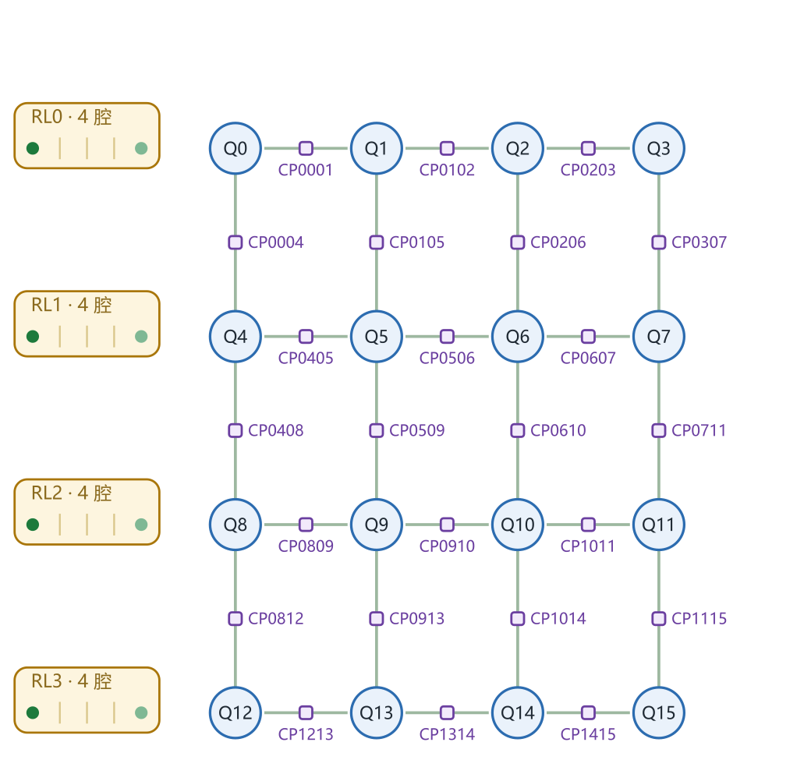
并行示例：网格、冲突波与提交束
4×4 最近邻网格 · 24 个耦合器 · 64 条信号线 · 每束最多 4 条测量
实验组 | 测量边 | 冲突波 | 提交束
读取线 | 4 | 1 | 1
单比特 | 16 | 1 | 4
耦合器 | 39 | 7 | 12
读取线收尾 | 4 | 1 | 1
合计 | 63 | 10 | 18
3.5× 理论比值（63 / 18）
打开交互演示 ↗
最小生成树选边；共享线名则分波
点击波次 · 本波结束暂停
等时、束内完全并发且忽略开销；非实测提速
05
Notes:
来源（当前工作区版本）：
C:\Users\xl\Documents\XGM\Codes\QXtrlTimingCali\docs\parallel-data.json
C:\Users\xl\Documents\XGM\Codes\QXtrlTimingCali\docs\gen_parallel_animation.py
C:\Users\xl\Documents\XGM\Codes\QXtrlTimingCali\qxtrl_timing_cali\review\graph.py
C:\Users\xl\Documents\XGM\Codes\QXtrlTimingCali\qxtrl_timing_cali\review\parallel.py
上下、左右最近邻全部连接，横向及纵向各 12 个耦合器。耦合器组选出 15 条 Q.z-Q.z 和 24 条 CP.z-Q.z，共 39 条测量。Q10.z 参与 7 条测量，因此当前测量树至少需要 7 波；实际波数为 7，边数 6、7、7、6、7、3、3。全程 63 条测量 / 10 波 / 18 束。链接指向同目录自包含 HTML，解压后保持 PPT 与 HTML 在同一目录；放映时点击链接后在浏览器交互，单波结束自动暂停。

Slide 6
当前能力与边界
当前能力集中在模拟校准与可复现的流程验证
已实现 | 当前边界
生成、校验、模拟与四组六步 | 真实阈值仍为占位值
质量筛选、全局求解与守卫回写 | 没有 truth 时，aligned 仅表示流程判据通过
测量日志、按组驱动与提交束接口 | 文件、设备与阶段日志尚未实现原子提交
0.151 ns
并行示例的模拟对账残差
低于当前 0.5 ns 容差
06
Notes:
来源（当前工作区版本）：
C:\Users\xl\Documents\XGM\Codes\QXtrlTimingCali\README.md
C:\Users\xl\Documents\XGM\Codes\QXtrlTimingCali\docs\gen_architecture.py
C:\Users\xl\Documents\XGM\Codes\QXtrlTimingCali\docs\parallel-data.json
C:\Users\xl\Documents\XGM\Codes\QXtrlTimingCali\qxtrl_timing_cali\review\policies.py
C:\Users\xl\Documents\XGM\Codes\QXtrlTimingCali\tests\test_hardening.py
精确残差为 0.150633 ns。该数值来自模拟 truth 对账，不能解释为真机测量精度。恢复前必须确认设备与 pending 同步。

